Slide 1






TRƯỜNG TIỂU HỌC NGỌC LÂM
MÔN: Đạo đức
Bài 5
CHÀO MỪNG CÁC EM ĐẾN VỚI TIẾT
GIA ĐÌNH CỦA EM
GV: Đỗ Thị Kiều Hoa
Lớp 1A6

Slide 2
Chủ đề 2 Yêu thương gia đình
Bài 5
Gia đình của em

Slide 3


Slide 4

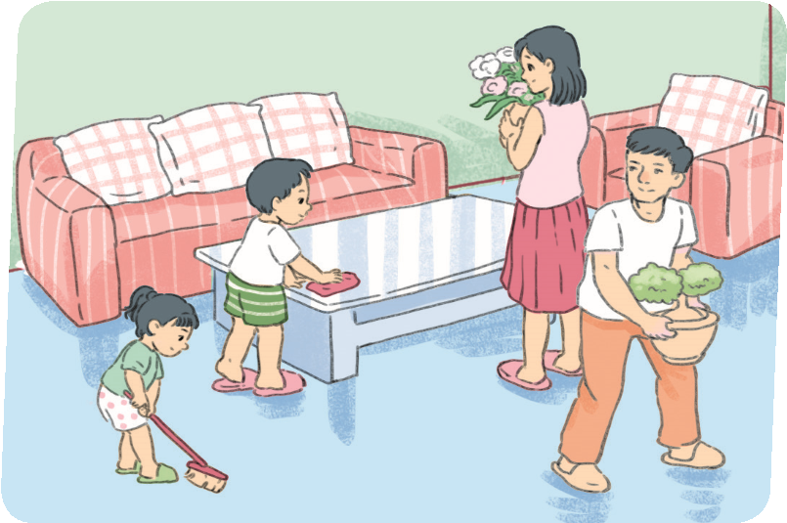


Slide 5
Bài hát cho em biết điều gì?
Cả nhà trong bài hát thương nhau như thế nào?

Slide 6


Slide 7

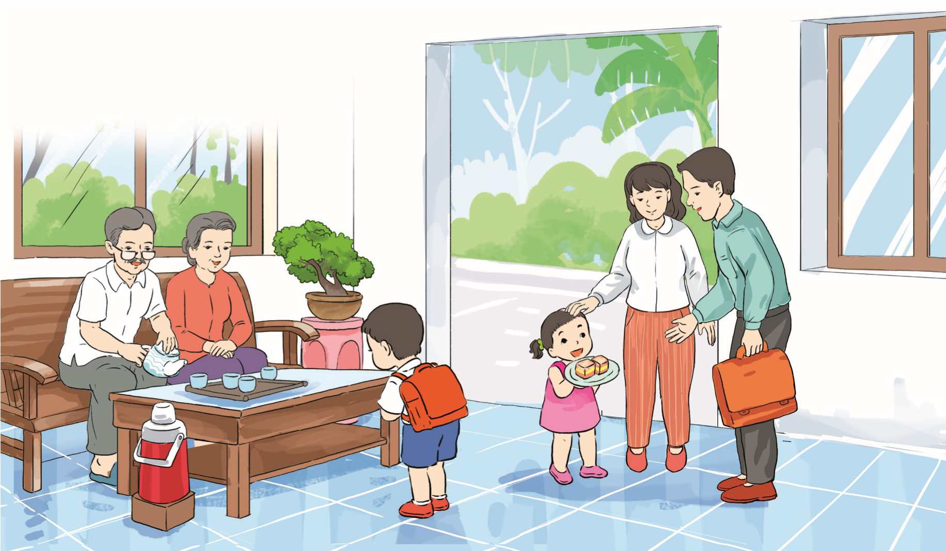
Gia đình bạn nhỏ gồm những ai?
Mẹ
Bố
Ông
Bà
Em gái
Anh trai

Slide 8
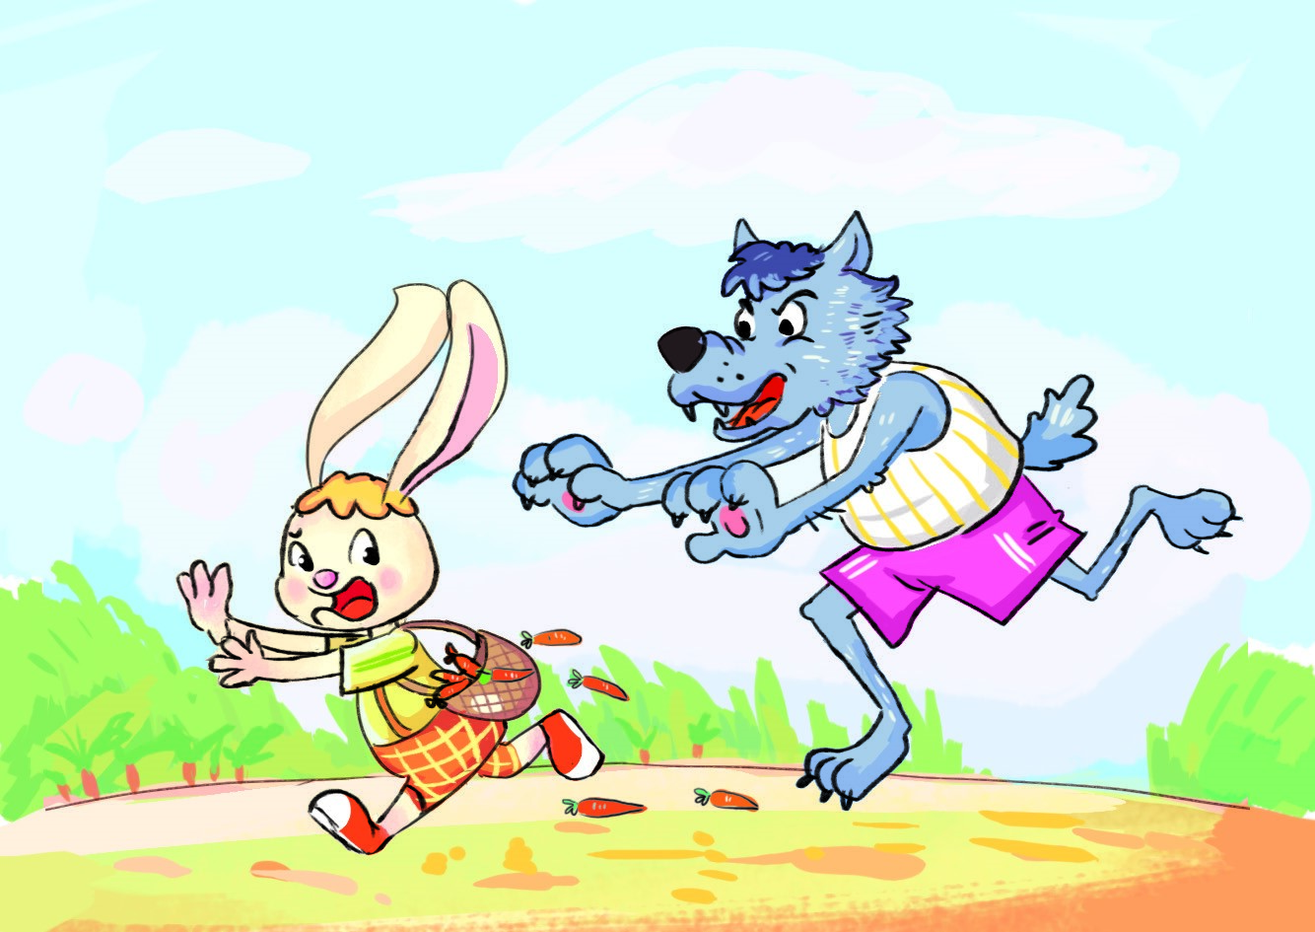
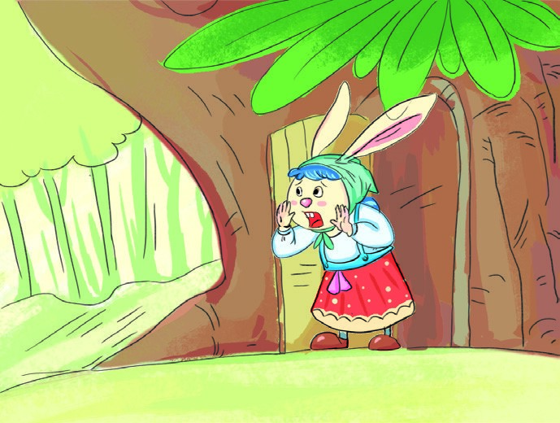
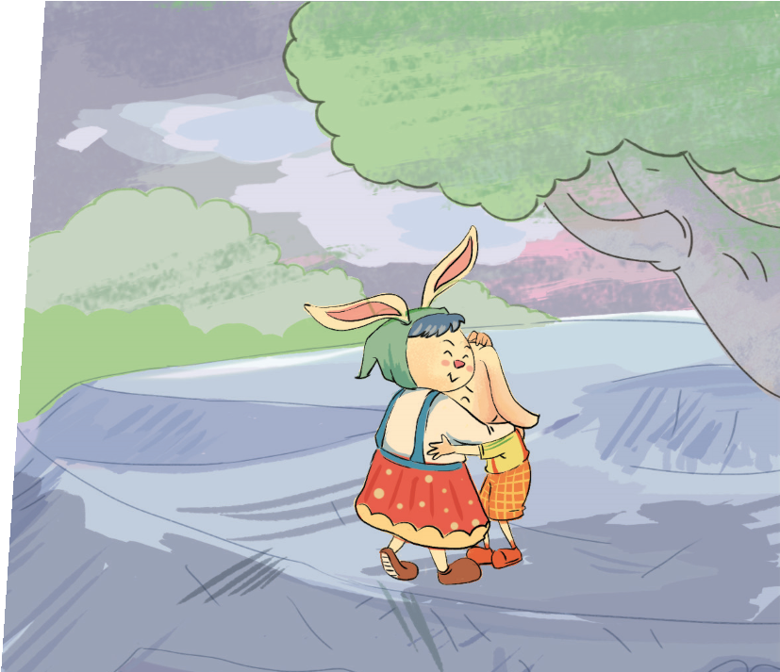
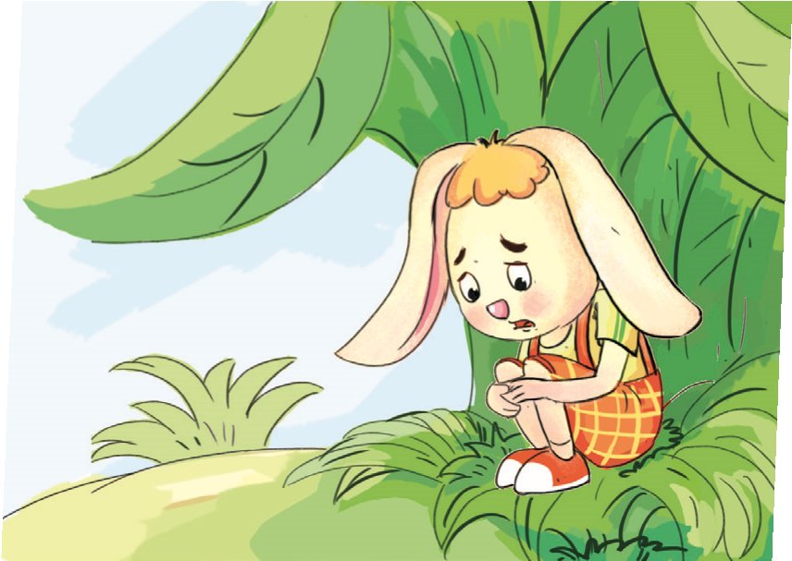
Vì sao cần có một gia đình?
2
1
Thỏ ơi!
Con ở đâu?
4
3
Đói!
Đói!

Slide 9
Khi lạc nhà thỏ con gặp điều gì?

Slide 10
Nếu thiếu sự quan tâm, chăm sóc của người thân thì điều gì sẽ xảy ra?
Đói!
Đói!

Slide 11
Em đã nhận được sự quan tâm, chăm sóc của người thân như thế nào?

Slide 12
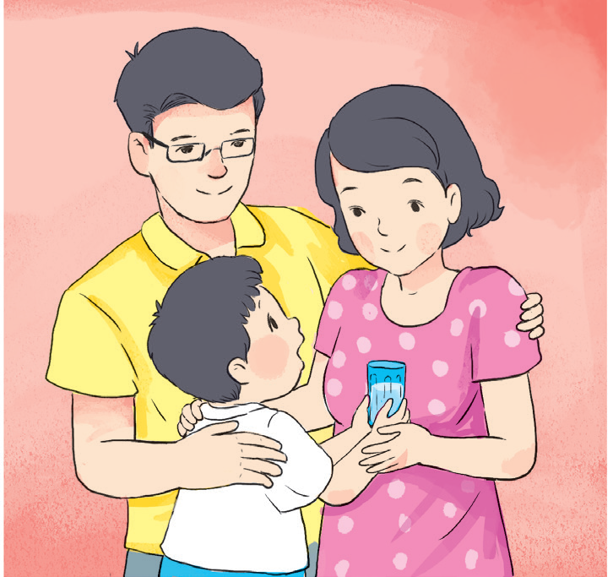
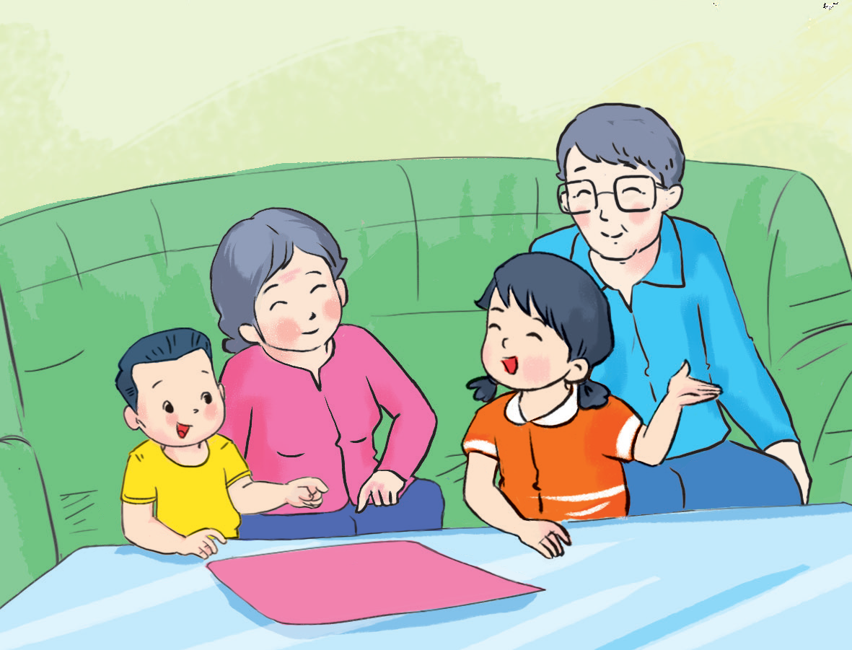
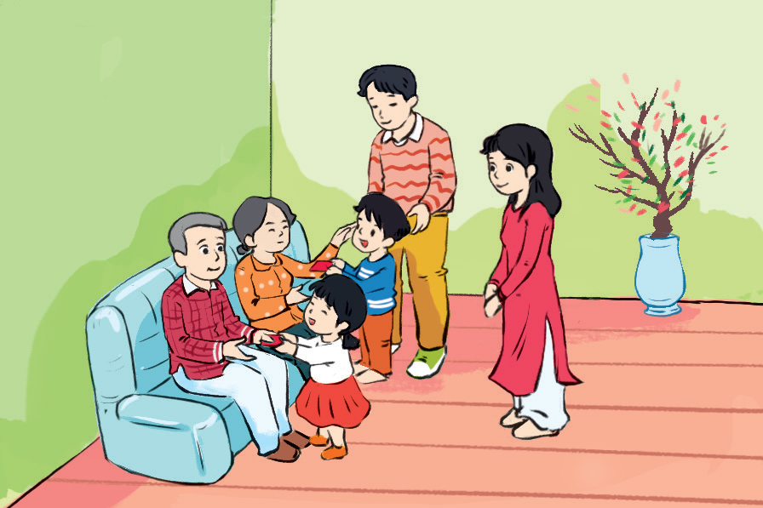
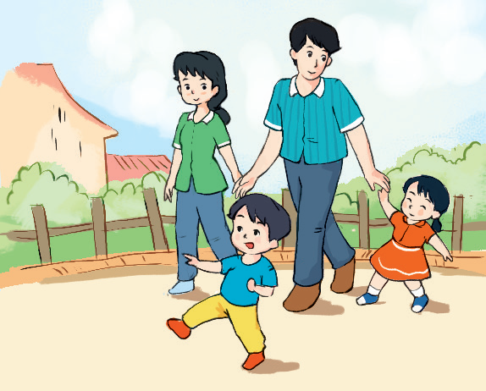
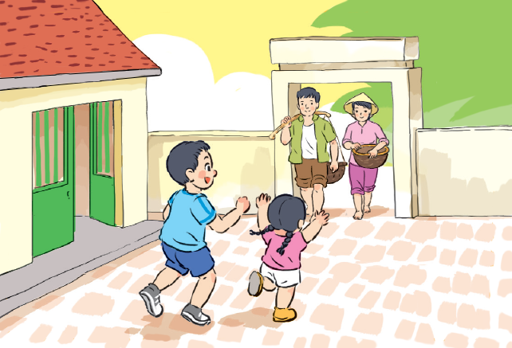
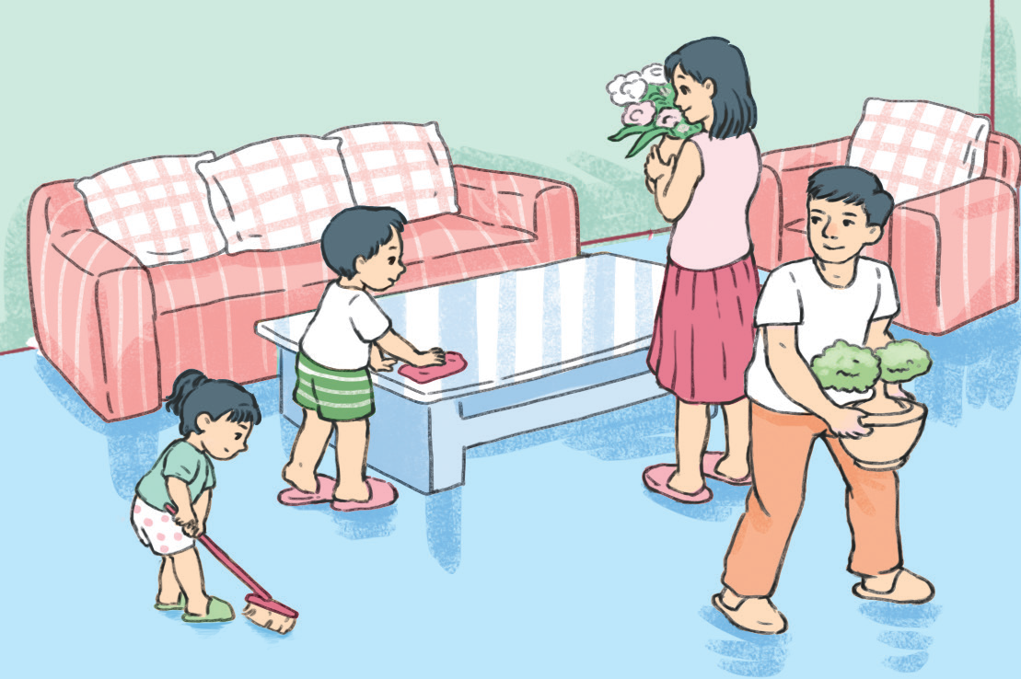
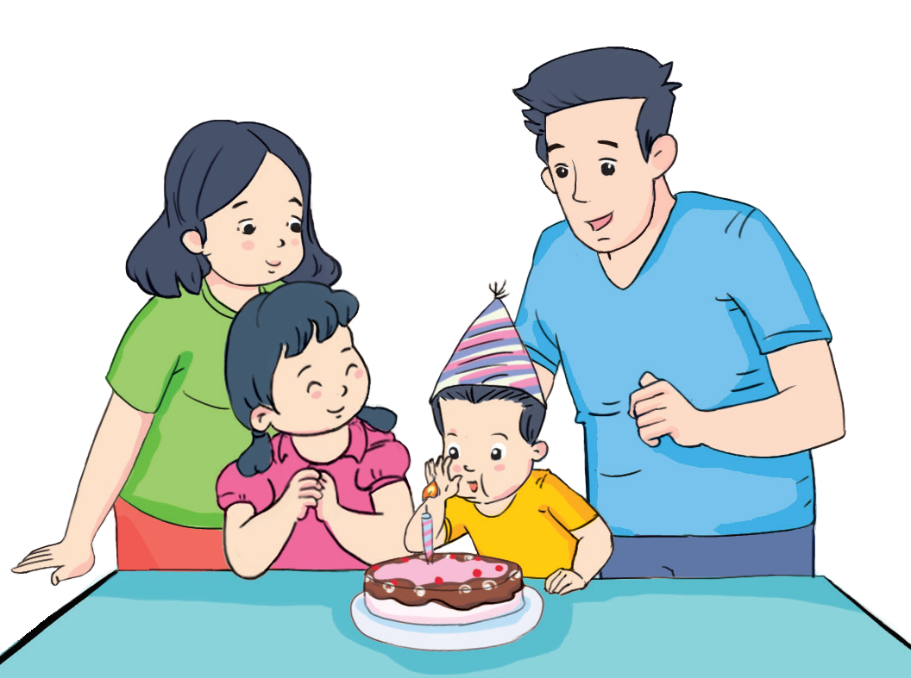
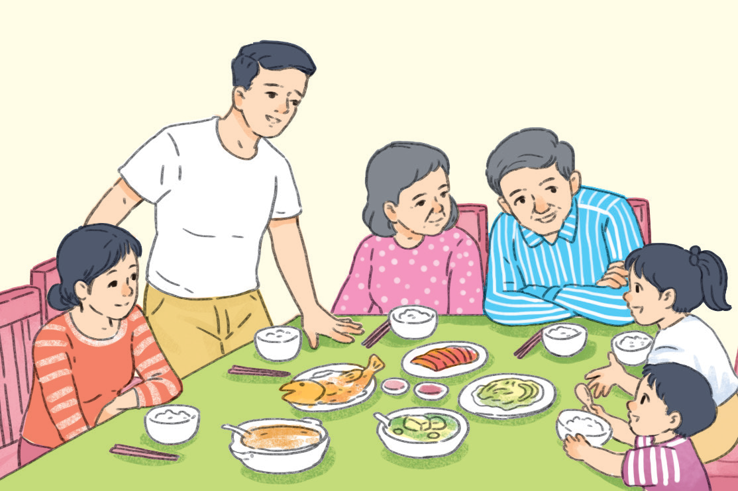
Em hãy kể những hành động thể hiện tình yêu thương trong gia đình.
A! Bố mẹ về.

Slide 13
Kết luận

Slide 14


Slide 15

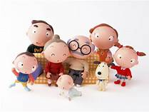

Em hãy chia sẻ với các bạn về những thành viên trong gia đình em.

Slide 16







Em đã làm gì để thể hiện tình yêu thương đối với người thân trong gia đình?

Slide 17
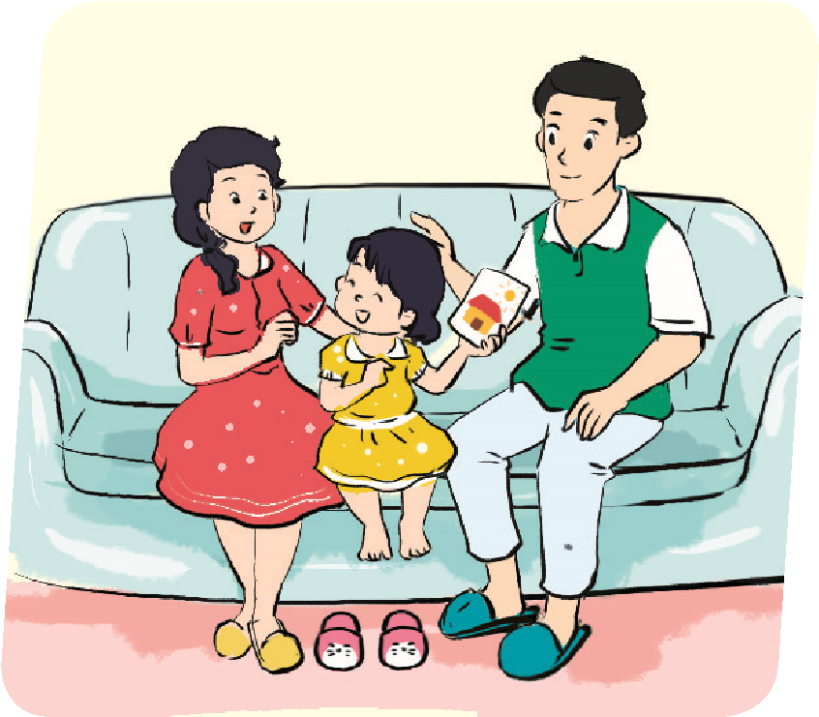
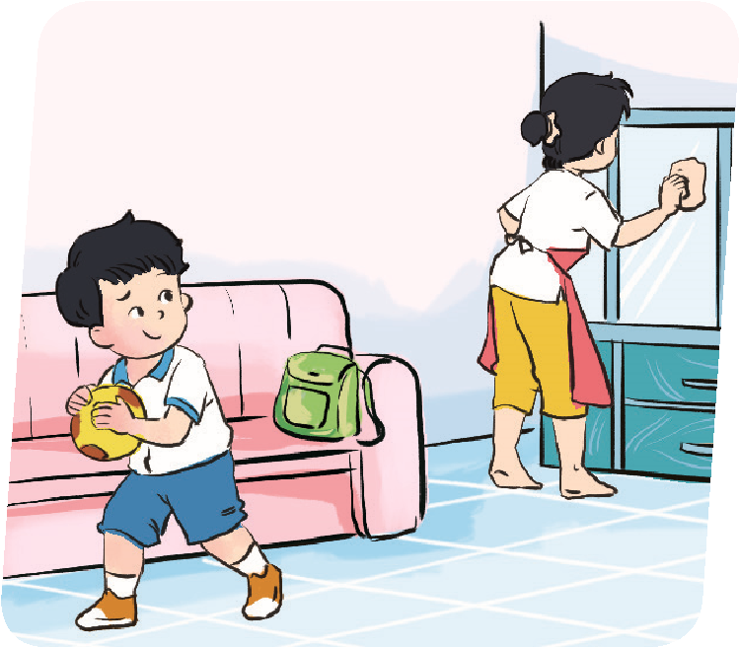
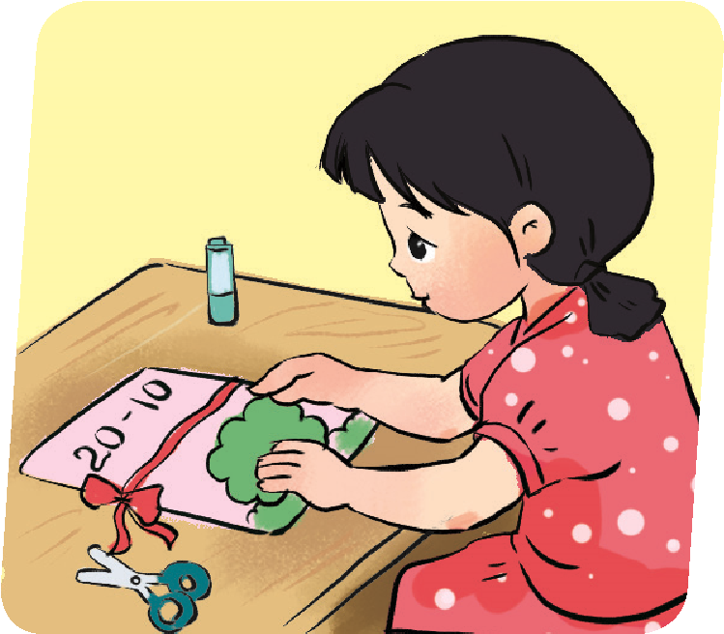
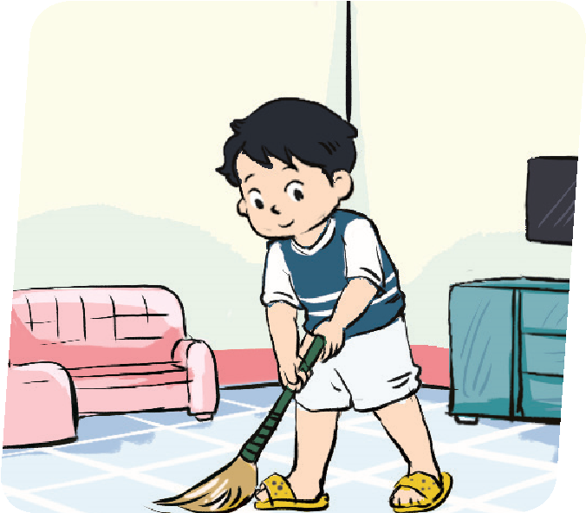
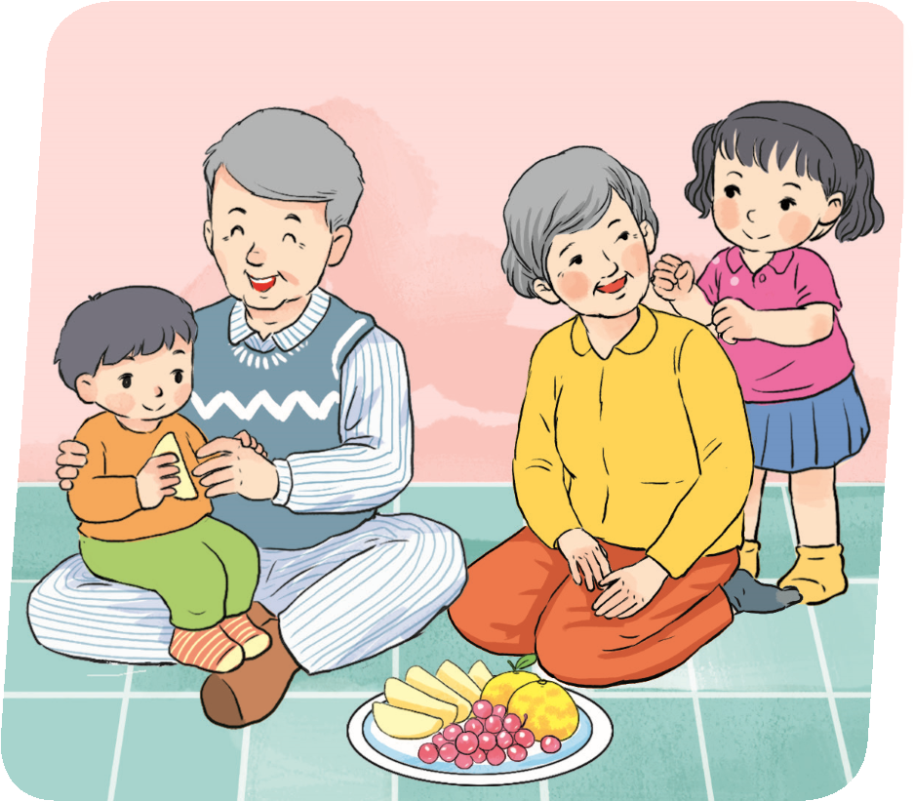
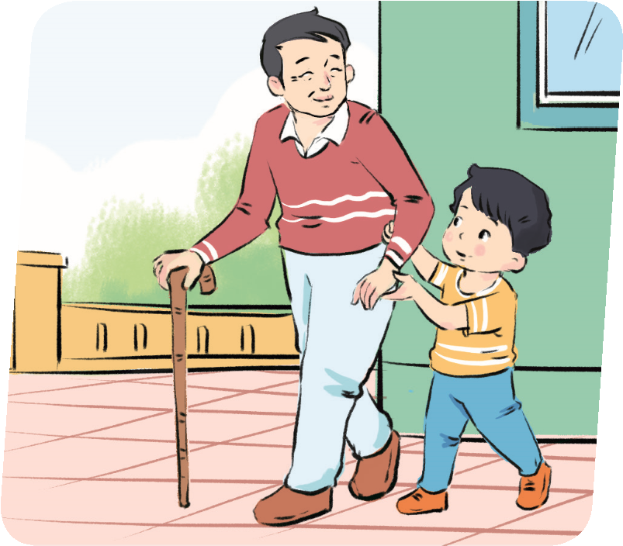
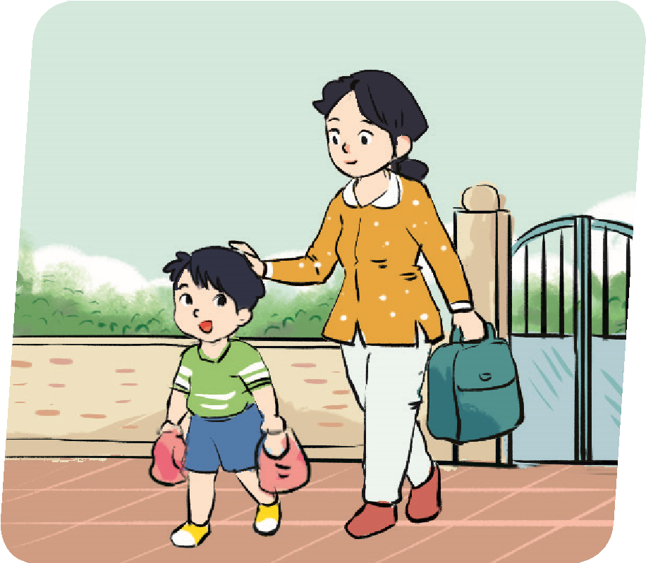
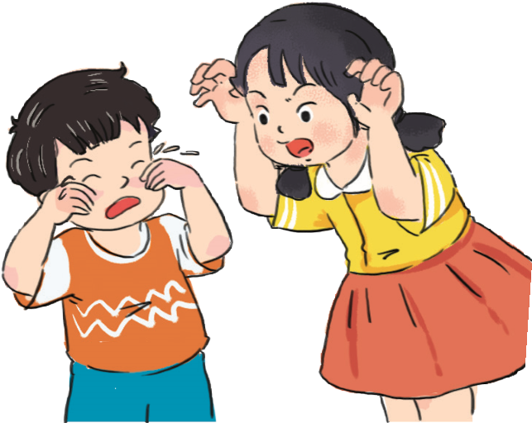
Em đồng tình hoặc không đồng tình với việc làm của bạn nào trong tranh? Vì sao?

Slide 18
Kết luận

Slide 19


Slide 20

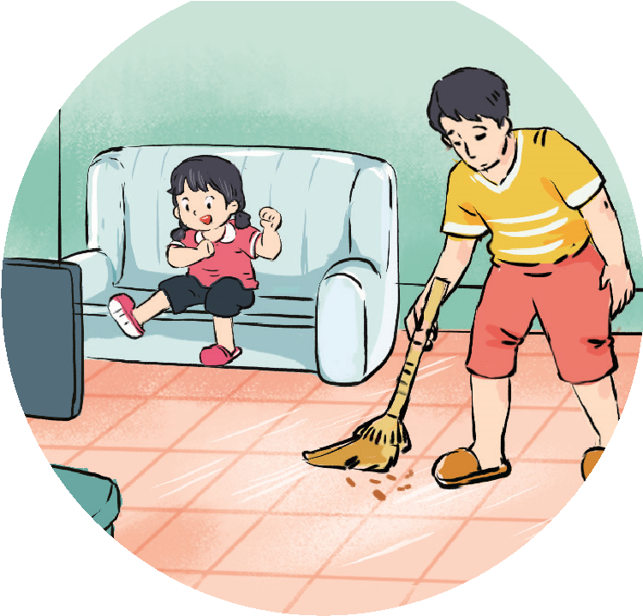
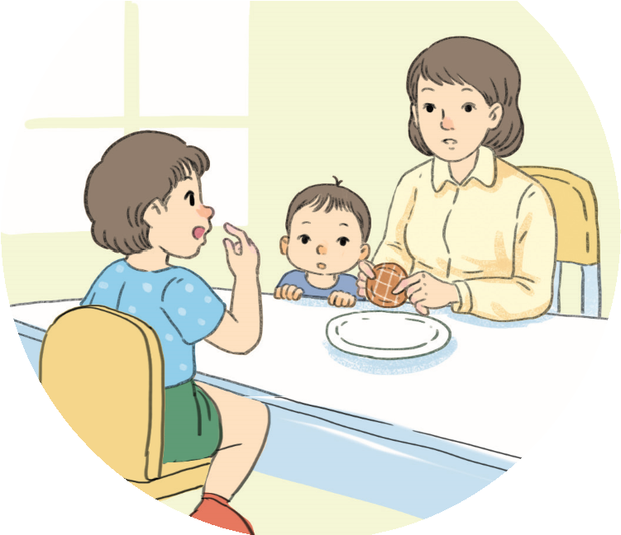
Em hãy đưa ra lời khuyên cho bạn.
Con lớn hơn phải được phần hơn em chứ!
2
1

Slide 21
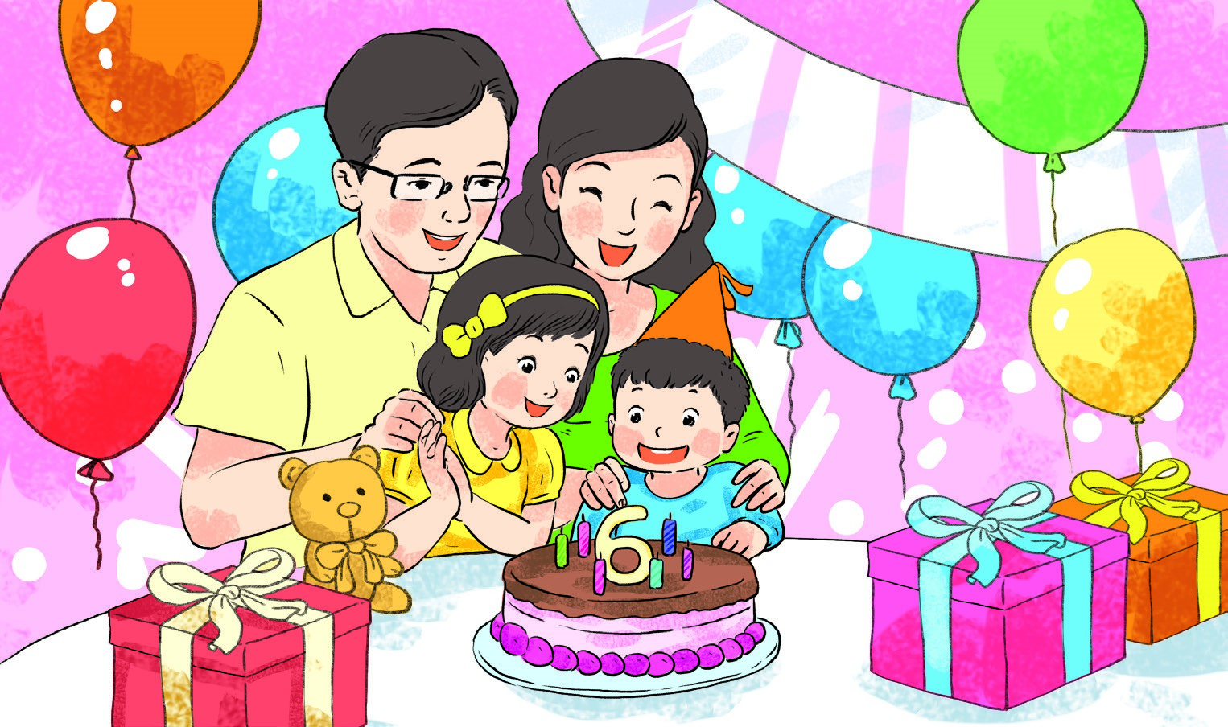
Em hãy chia sẻ cảm xúc khi được bố mẹ tổ chức sinh nhật.

Slide 22

Em yêu gia đình nhỏ
Có ông bà, mẹ cha
Anh chị em ruột thịt
Tình thương mến chan hòa.

Slide 23

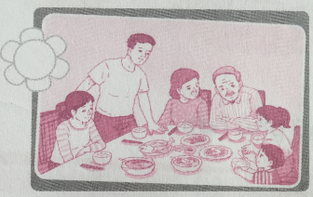
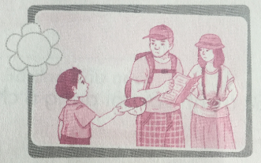

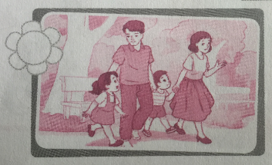
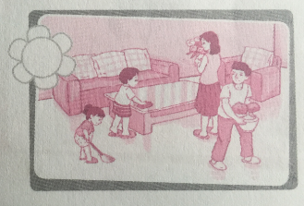
Bài tập 1: Em hãy tô màu vào ở những bức tranh thể hiện bạn nhỏ được gia đình yêu thương

Slide 24

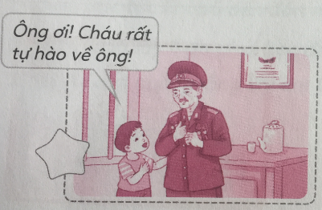
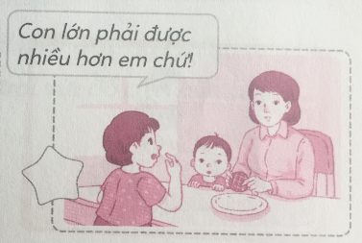

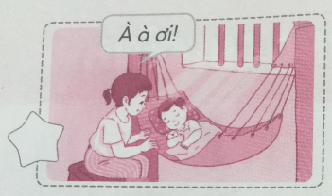
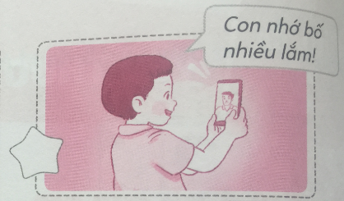
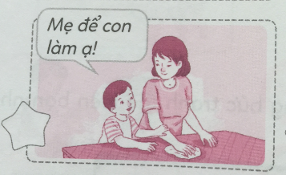
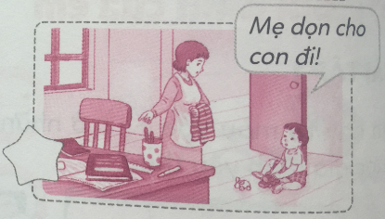
Bài tập 2: Em hãy đánh dấu X vào ở những bức tranh thể hiện bạn nhỏ yêu thương gia đình

Slide 25
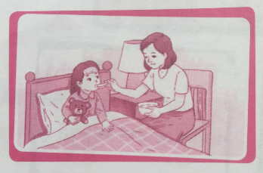
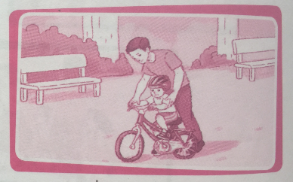
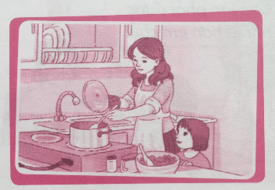
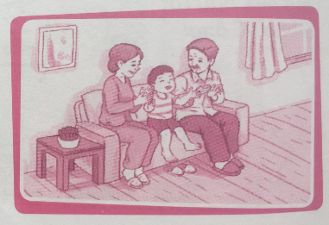
Bài tập 3: Nối bức tranh với nội dung ô chữ phù hợp.
Mẹ nấu món ăn ngon cho em.
Ông bà khen em hát hay.
Bố dạy em đi xe đạp.
Mẹ chăm sóc khi em ốm

Slide 26
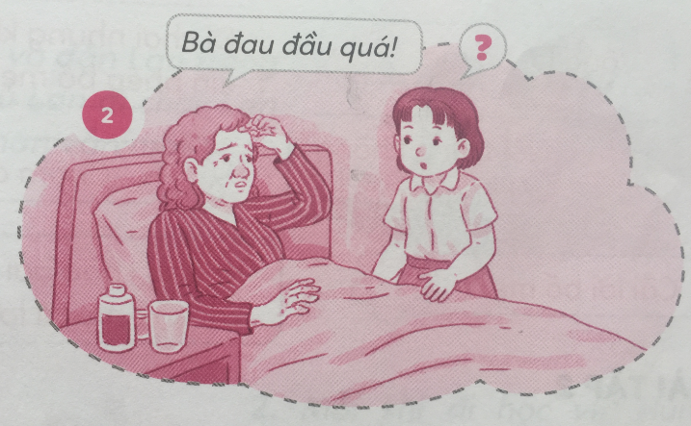
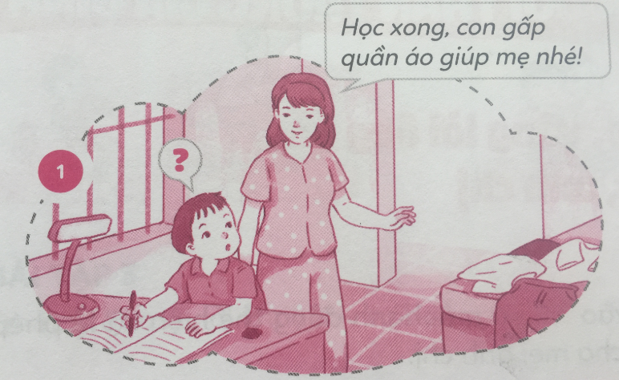
Bài tập 4: Em sẽ làm gì trong các tình huống sau?

Slide 27
Bài tập 5:
Em sẽ khuyên bạn điều gì trong những tình huống sau?
Huy bực tức khi bố đến đón muộn.
Hoa luôn lấy lí do phait học để không về quê thăm ông bà.
Linh luôn quát mắng khi em trai vứt đồ chơi bừa bãi.

Slide 28


